Slide 1
ΧΑΡΑΚΤΙΚΗ ΜΕ ΑΠΛΑ ΥΛΙΚΑ
ΕΡΕΥΝΗΤΙΚΗ ΕΡΓΑΣΙΑ
Β2
ΣΧ.2016-17

Slide 2
ΤΙ ΕΙΝΑΙ ΧΑΡΑΚΤΙΚΗ
Χαρακτική είναι η τέχνη της εγχάραξης μιας σκληρής επίπεδης είτε κυλινδρικής είτε άλλου είδους επιφάνειας με σκοπό τη δημιουργία διακοσμητικών σχεδίων σ' αυτή την επιφάνεια.

Slide 3
ΙΣΤΟΡΙΑ ΧΑΡΑΚΤΙΚΗΣ
Σε σπηλιές της παλαιολιθικής εποχής, βρίσκουμε τις πρώτες εκδηλώσεις αυτής της τέχνης σε χαράγματα πάνω στους βράχους καθώς και σε παραστάσεις χαραγμένες σε κόκκαλα, κέρατα ή μικρές πέτρινες πλάκες.
Οι αρχαίοι σφραγιδόλιθοι και οι αρχαίες επιγραφές σε στήλες αποτελούν τα πρώτα χαρακτικά έργα της ανθρωπότητας
Η ξυλογραφία για πρώτη φορά από τους Κινέζους για την εκτύπωση σχεδίων σε υφάσματα και, από τον 6ο αι. μ.Χ., για την εκτύπωση σχεδίων στο χαρτί .
στην Στην Ευρώπη εμφανίστηκε γύρω στον 15ο αιώνα μ.Χ
Τον 15ο αιώνα ανακαλύφθηκε η χαλκογραφία και τον 18ο αι. η λιθογραφία
Τον 20ό αι., καθώς αυξήθηκε η ζήτηση για ζωγραφικά έργα υπογεγραμμένα από διάσημους καλλιτέχνες.
Με την χαρακτική στο χέρι γίνονταν η δημιουργία πλακών για την αναπαραγωγή εικόνων σε βιβλία, γραμματόσημα, κ.λπ.
Σήμερα, η χαρακτική στο χέρι έχει περιοριστεί στην παραγωγή εικαστικών έργων, την διακόσμηση καλλιτεχνικών βιβλίων, καθώς και για την εκτύπωση χαρτονομισμάτων.

Slide 4
ΑΥΘΕΝΤΙΚΟ ΕΡΓΟ ΤΕΧΝΗΣ Η’ ΑΝΤΙΤΥΠΟ
Το χαρακτικό της απομίμησης είναι η εκτέλεση ενός έργου άλλου καλλιτέχνη από ένα επαγγελματία χαράκτη. Η αισθητική αξία αυτού του έργου της αναπαραγωγής, βρίσκεται μόνο στην τεχνική, η οποία εξαρτάται από την ικανότητα του τεχνίτη, για να ερμηνεύσει σωστά το πρωτότυπο. Όμως, η αναπαραγωγή, ή καλύτερα η ερμηνεία όσο τέλεια κι αν γίνει, δεν θα δώσει ποτέ την αλήθεια του πρωτότυπου.
Το πρωτότυπο έργο, βγαλμένο από μιαν εσωτερική ανάγκη του καλλιτέχνη, έχει μέσα του την ίδια τη ζωή του δημιουργού. Η απομίμηση αποδίδει μόνο την εξωτερική του εμφάνιση. Η εσωτερική του αλήθεια η ζωή δηλαδή, δεν είναι δυνατόν να αποδοθεί.

Slide 5
ΤΕΧΝΙΚΕΣ ΚΑΙ ΕΙΔΗ ΧΑΡΑΚΤΙΚΗΣ
Ξυλογραφία: είναι η τέχνη της εγχάραξης πάνω σε ξύλινη επιφάνεια αναγλυφικών αναπαραστάσεων, προορισμένες προς εκτύπωση και το αποτέλεσμα της εκτυπώσεως αυτών των αναπαραστάσεων.
Χαλκογραφία: είναι είδος χαρακτικής, στο οποίο η απεικόνιση είναι ανάγλυφο σχέδιο που δημιουργείται με διάφορους τρόπους επάνω σε πλάκα από χαλκό, ή και από άλλο μέταλλο. Χρησιμοποιείται κυρίως για τη δημιουργία εκτυπώσεων και εικονογραφήσεις βιβλίων.
Ακουατίντα: είναι μια τεχνική βαθυτυπίας σε μέταλλο (χαλκό ή ψευδάργυρο). Η πρώτη φάση είναι η κατάλληλη διάβρωση του μετάλλου ώστε όλη η επιφάνεια της πλάκας να αποκτήσει την απαιτούμενη πορώδη υφή. Όταν επιτευχθεί η διάβρωση του μετάλλου εκτελείται το σχέδιο κατά αρνητικό τρόπο, καλύπτοντας δηλαδή με μονωτικό βερνίκι τα τμήματα εκείνα που κατά την εκτύπωση θα παραμείνουν λευκά.
Λιθογραφία: είναι μια τεχνική εκτύπωσης η οποία επινοήθηκε το 1798, στηριζόμενη στο γεγονός ότι το νερό και οι λιπαρές ουσίες δεν αναμιγνύονται ποτέ.

Slide 6
ΣΗΜΑΝΤΙΚΟΙ ΕΛΛΗΝΕΣ ΧΑΡΑΚΤΕΣ
Τάσσος
Βάσω Κατράκη
Κώστας Γραμματόπουλος
Λουίζα Μοντεσάντου
Γιώργος Βαρλάμος

Slide 7
ΣΗΜΑΝΤΙΚΟΙ ΞΕΝΟΙ ΧΑΡΑΚΤΕΣ
Άλμπρεχτ Ντίρερ
Ρέμπρατ
Eric Lindberg
Raphael Augustinus Kleweta
Alphonse Mucha
Kαρολ Γουαξ
Κaethe Kolwitz
Πάμπλο Πικάσο
Hokusai

Slide 8
ΥΛΙΚΑ ΧΑΡΑΚΤΙΚΗΣ
Κοπίδια χαρακτικής
Μελάνια
Ρολά
Σπάτουλες
Χαρτί χαρακτικής
Πρέσες

Slide 9
ΟΙ ΣΗΜΕΡΙΝΕΣ ΧΡΗΣΕΙΣ ΤΗΣ ΣΥΓΚΕΚΡΙΜΕΝΗΣ ΤΕΧΝΙΚΗΣ
Σύγχρονη έκφραση της χαρακτικής είναι να δημιουργείς έργο στην εποχή σου. Και τα αιτήματα της σημερινής εποχής είναι διαφορετικά για τη χαρακτική. Προ πολλού έχει υπερκεραστεί ο ρόλος της αναπαραγωγής αντιτύπων. Τώρα το ζητούμενο είναι η καλλιτεχνική έκφραση με μεικτές τεχνικές και πολλαπλές εκτυπώσεις. Η συμμετοχή του χαρτιού στο εικαστικό αποτέλεσμα. Ο πλούτος της χαρακτικής είναι η εμπειρία των υλικών. Ποια υφή, ποιο άγγιγμα έχει η κάθε τεχνική, το κάθε υλικό. Και αυτό είναι πολύ σημαντικό, πολύ χρήσιμο στις νέες μορφές τέχνης.

Slide 10
ΤΑ ΧΑΡΑΚΤΙΚΑ ΜΑΣ!!!
ΧΑΡΑΞΗ ΣΕ ΦΙΛΕΖΟΛ

Slide 11
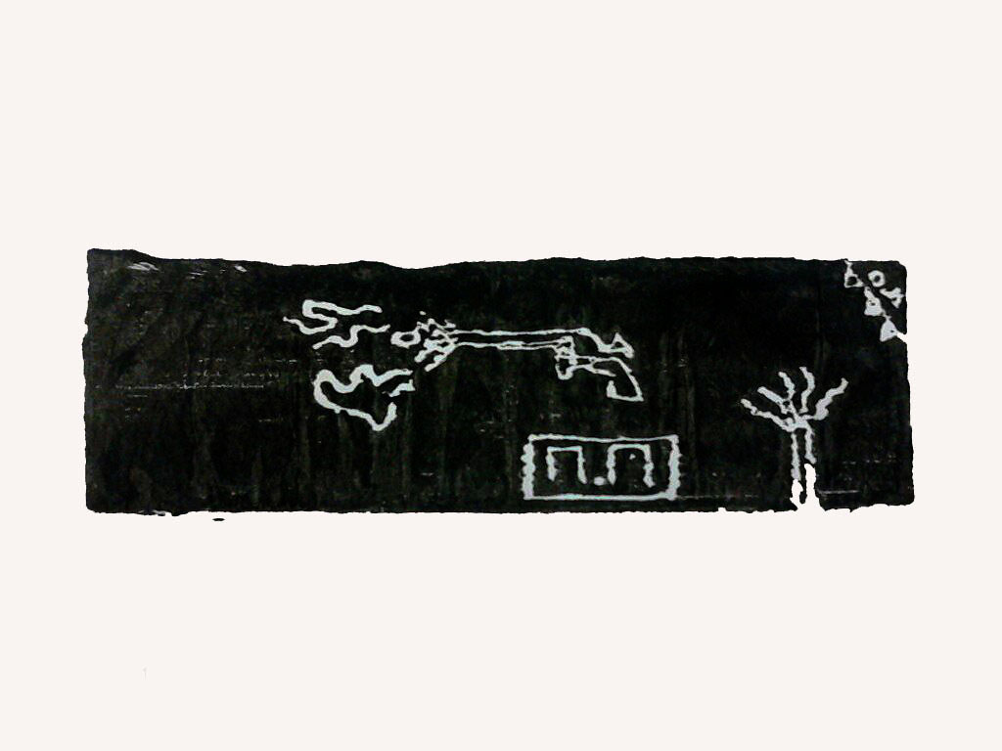

Slide 12
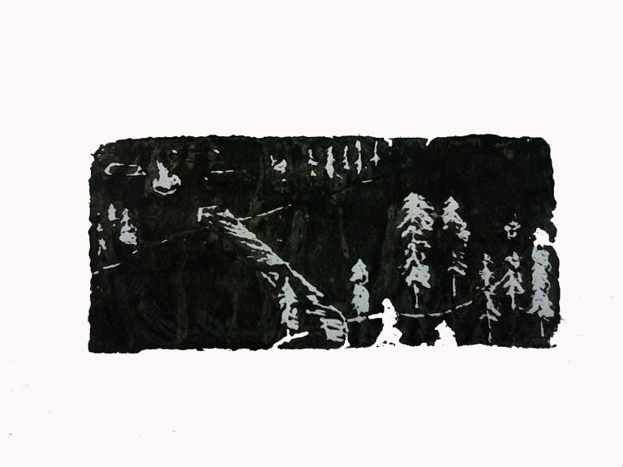

Slide 13
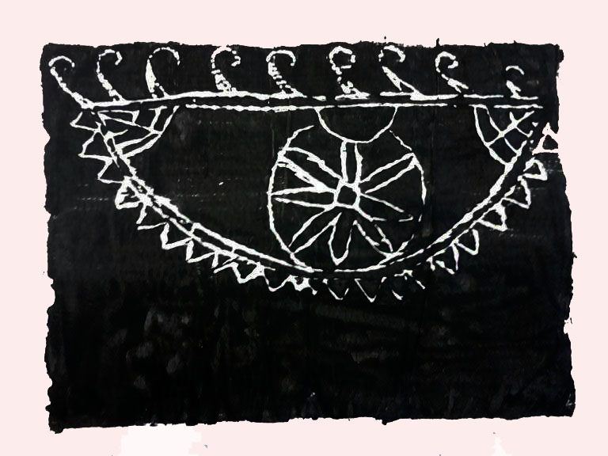

Slide 14
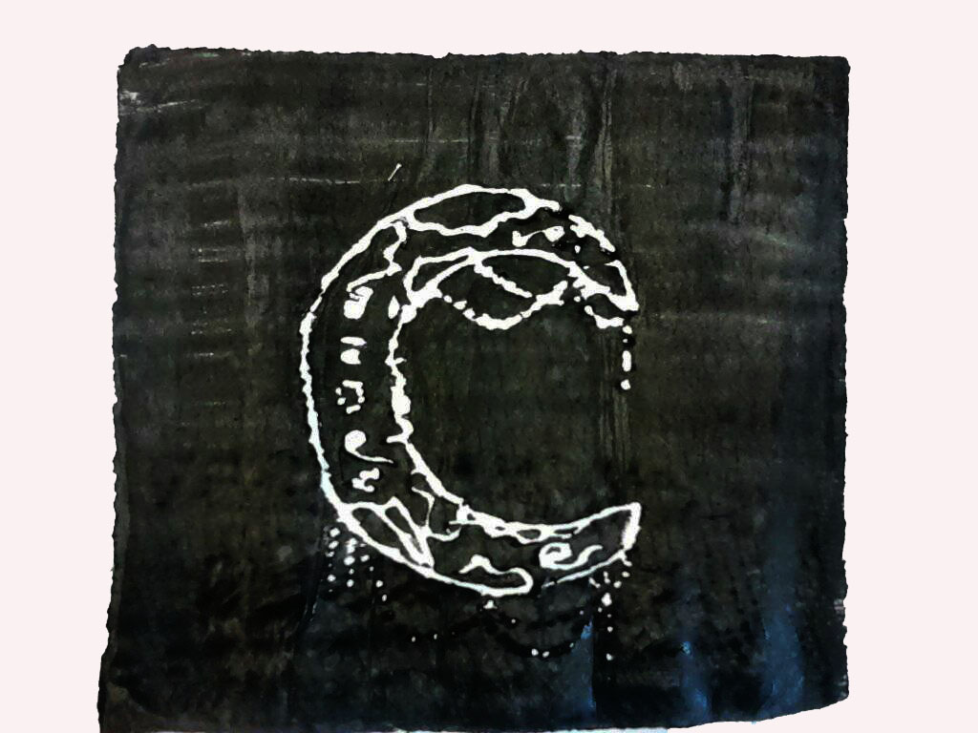

Slide 15
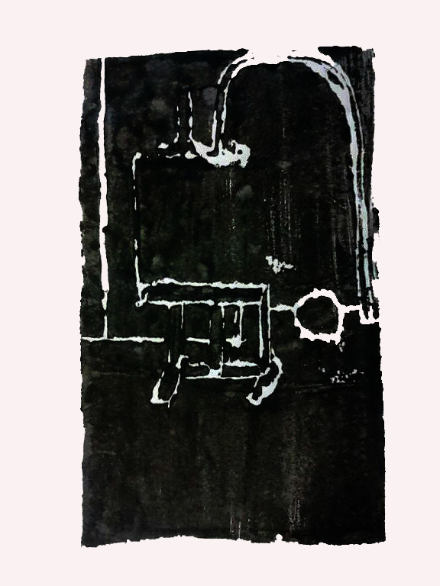

Slide 16
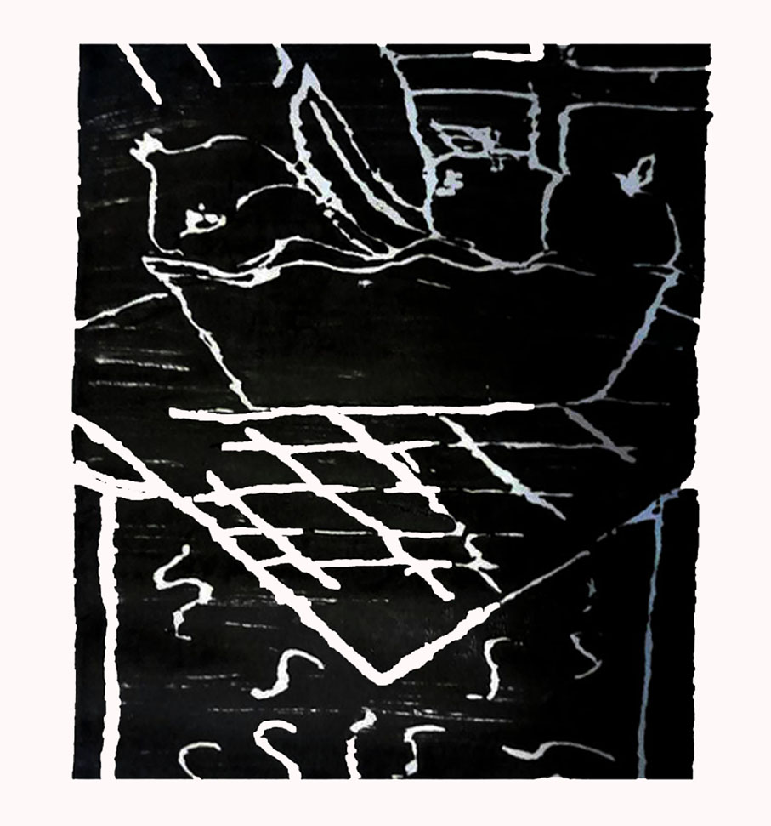

Slide 17
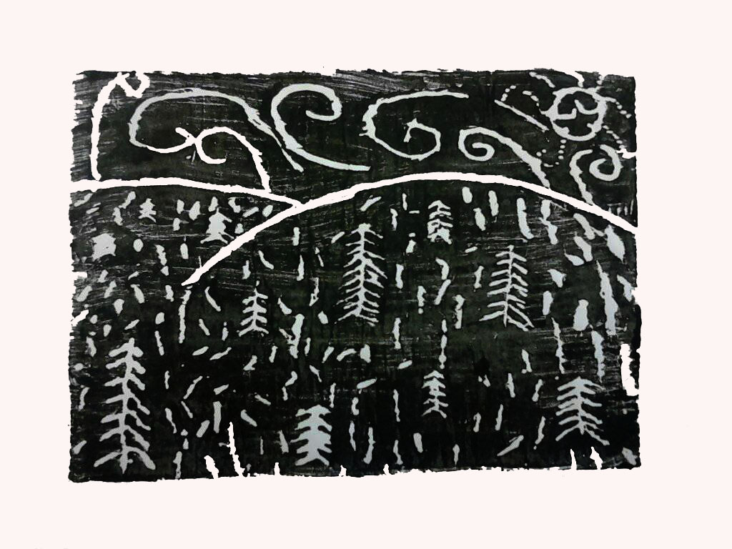

Slide 18
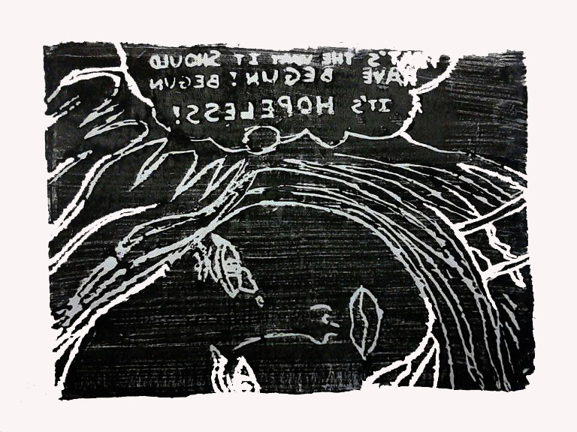

Slide 19
ΜΟΝΟΤΥΠΙΕΣ

Slide 20
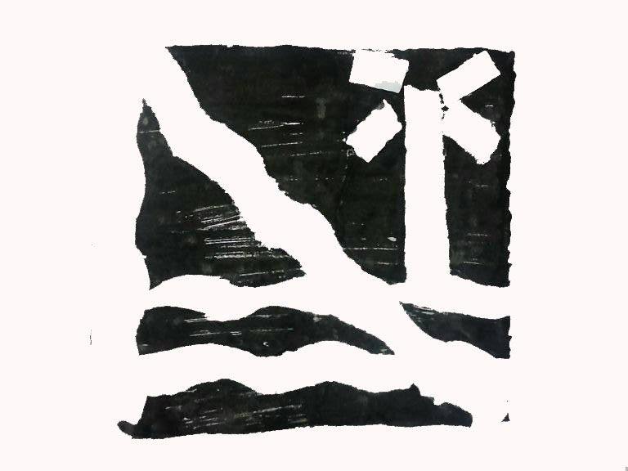

Slide 21
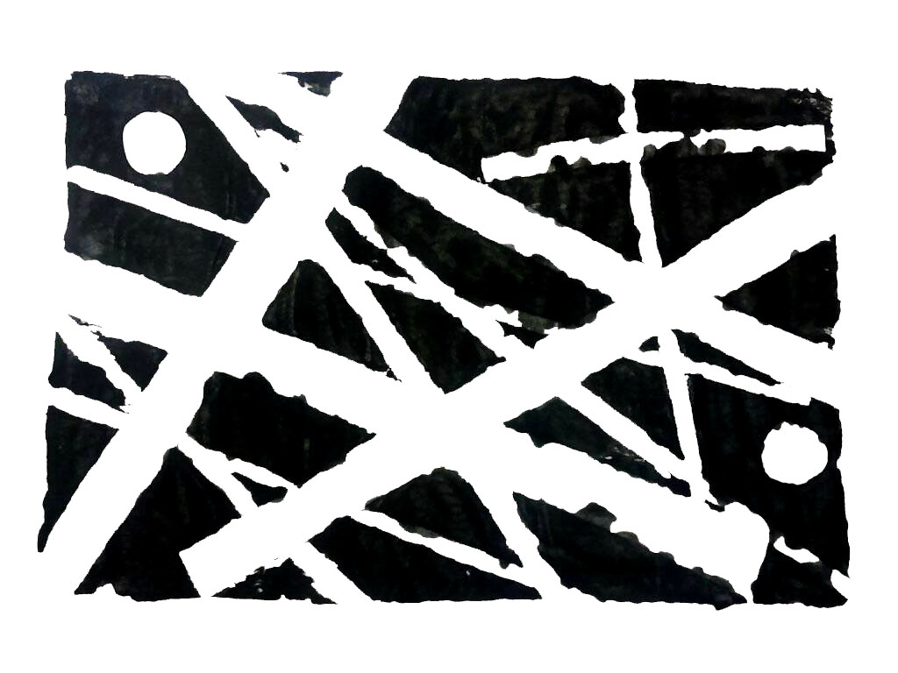

Slide 22
ΕΥΧΑΡΙΣΤΟΥΜΕ!!!

